Slide 1

PHÒNG GIÁO DỤC & ĐÀO TẠO HUYỆN AN LÃO
TRƯỜNG TIỂU HỌC QUỐC TUẤN
PHÒNG GIÁO DỤC & ĐÀO TẠO HUYỆN AN LÃO
TRƯỜNG TIỂU HỌC QUỐC TUẤN
TOÁN
Luyện tập
TOÁN
Luyện tập
GIÁO VIÊN: BÙI PHƯƠNG THẢO
GIÁO VIÊN: BÙI PHƯƠNG THẢO

Slide 2
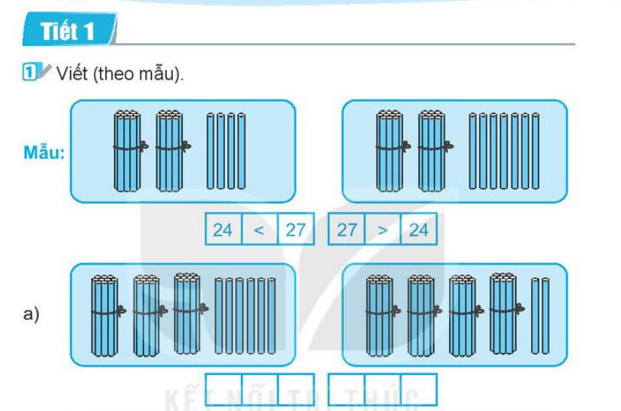

Slide 4
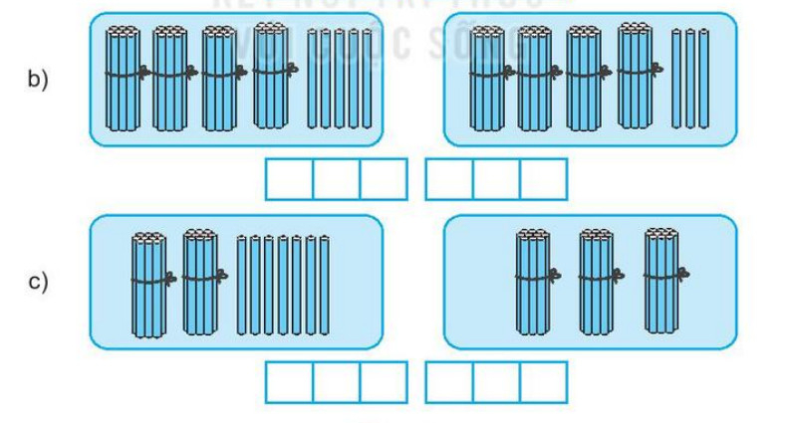

Slide 5
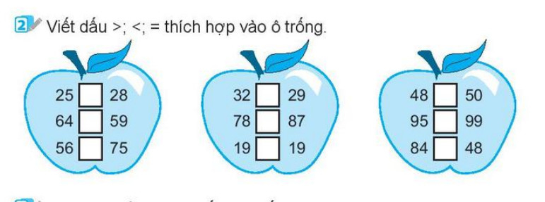

Slide 6
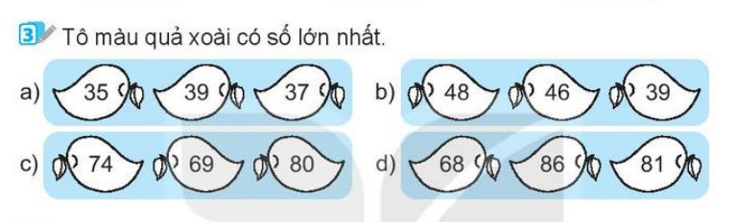

Slide 7
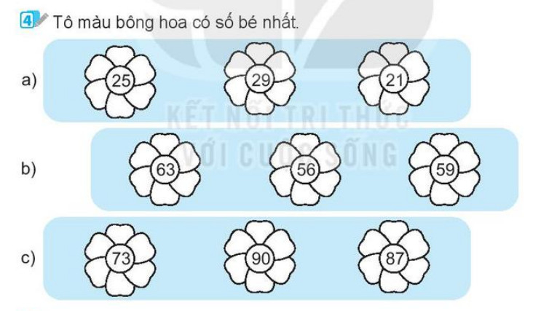

Slide 8
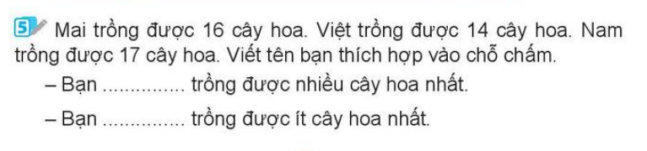

Slide 9
36
<
42
42
>
36

Slide 10
45
>
43
43
<
45
27
<
30
30
>
27

Slide 11
<
>
<
>
<
<
<
=
>

Slide 14
Nam
Việt

Slide 15





Tạm biệt và
hẹn gặp lại!

